Slide 1
Прототип программного обеспечения для визуального конструирования нейронных сетей на основе принципов blueprint
Докладчик: студент гр. 430-2 Лузинсан А.А
Научны руководитель:
Профессор кафедры АСУ, д.т.н., доцент Захарова А.А.
Notes:
Добрый день, дорогие слушатели. Сегодня я представлю доклад на тему «Прототип программного обеспечения для визуального конструирования нейронных сетей на основе принципов blueprint». Объектом моего исследования являлась деятельность специалистов и студентов в области машинного обучения.

Slide 2
Проблематика
ограниченный доступ к зарубежным платформам автоматизированного проектирования
длительность процесса тестирования и оптимизации
высокие требования к квалификации специалистов
« Решение должно позволить сократить расходы на разработку моделей, а также интеграцию новых специалистов в сферу ИИ »
16.05.2024
2
Notes:
Традиционно, разработка моделей машинного обучения осуществляется в Jupyter Notebook’е. Разработчику или исследователю следует отлично знать библиотеку, которую использует, либо постоянно обращаться в документации, чтобы реализовать то, что постоянно требуется практически любому специалисту в этой сфере. Отсюда вытекает повторяющийся код.
Другие команды шли по такой же логике, поэтому уже давно появился Microsort Azure for ML, IBM Watson Studio и российская разработка Loginom. Однако, первые две системы корпоративного уровня дорогостоящи и недоступны русскоязычным пользователям. Система Loginom же удовлетворяет технологическому суверенитету, однако, система больше подходит для анализа, предварительной подготовки данных.
Следующий аспект – внедрение оптимизации гиперпараметров. Традиционно используют ручной подход к подбору гиперпараметров, настройки архитектуры, что требует постоянного отслеживания стадии обучения. Это поддаётся автоматизации, поэтому потребуется только указать область исследования и уйти пить чай.
Порог входа в данную сферу – довольно высокий. Теория – необходима, однако, а также знания языка Python и кучи библиотек. Чтобы не утонуть в море документации и сфокусироваться на самой задаче, лучше всего использовать интерфейс, в котором видно всё одном месте

Slide 3
ЦЕЛЬ И ЗАДАЧИ РАБОТЫ
ЦЕЛЬ
разработать систему, автоматизирующую процесс проектирования, обучения и тестирования архитектур моделей глубокого обучения
3. Обеспечить пользователей системы инструментами для тонкой настройки параметров моделей, включая гиперпараметры
ЗАДАЧИ
1. Выполнить проектирование
2. Обеспечить пользователей системы базовыми компонентами, архитектурами нейронных сетей, а также распространенными датасетами для тестирования
4. Реализовать механизмы мониторинга процесса обучения моделей с возможностью визуализации результатов
16.05.2024
3
Notes:
На данном слайде вы можете изучить цель и задачи, зафиксированные для данной работы

Slide 4
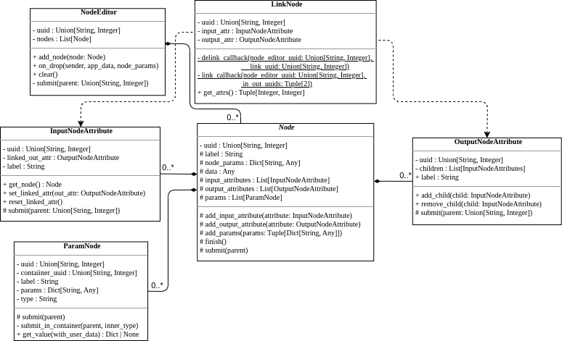
ПРОЕКТИРОВАНИЕ СИСТЕМЫ (Пользовательский интерфейс)
16.05.2024
4
Notes:
Проектирование выполнялось с помощью UML-диаграмм классов.
На слайде вы можете увидеть диаграмму классов, отвечающих за пользовательский интерфейс.

Slide 5
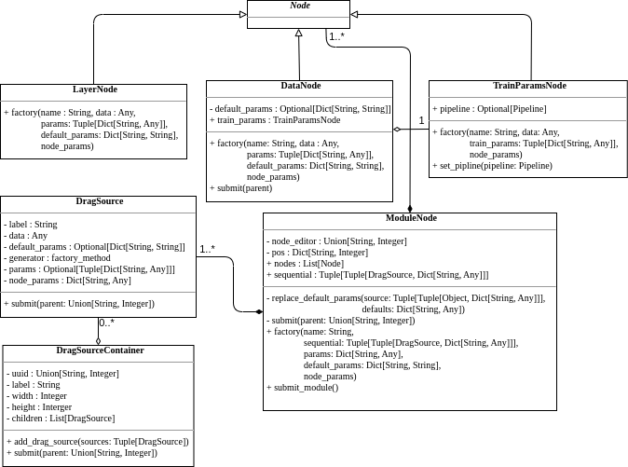
ПРОЕКТИРОВАНИЕ СИСТЕМЫ (Ресурсные классы)
16.05.2024
5
Notes:
А на этом слайде представлены ресурсные классы. В секции вопросов, если потребуется, я могу рассказать за каждый класс.

Slide 6








1. IDE, ЯП, Менеджер зависимостей
СТЕК ТЕХНОЛОГИЙ
Visual Studio Code Python 3.10 Poetry
2. Библиотеки
DearPyGui PyTorch Torchvision PyTorch Lightning
3. Мониторинг, SCV
ClearML Git
16.05.2024
6
Notes:
Переходя к реализации системы, был выбран стек из языка Python и менеджера зависимостей poetry. Через менеджер была закружена библиотека для GUI – DearPyGUI, а также библиотеки с готовыми решениями, а именно, с датасетами – Torchvision, слоями различного типа – Torch, и автоматизации тренировки Pytorch Lightning.
Далее была интегрирована система мониторинга обучения СlearML, а вся разработка происходила с использованием Git’a с репозиторием на Github.

Slide 7
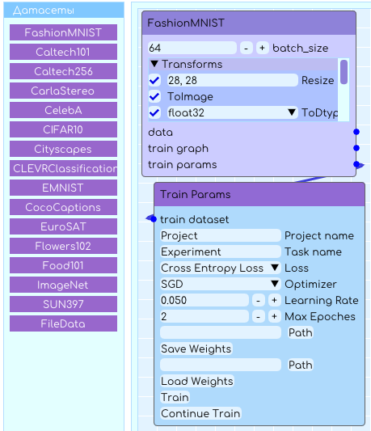
РЕЗУЛЬТАТЫ РАБОТЫ (Интегрированные датасеты)
Аугментация:
Resize
ToImage
ToDtype
AutoAugment
RandomIoUCrop
ElasticTransform
Grayscale
RandomCrop
RandomVerticalFlip
RandomHorizontalFlip
16.05.2024
7
Notes:
Таким образом были получены следующие результаты. Пользователю на выбор для своих экспериментов доступны различные датасеты, представленные на слайде. Помимо этого, для каждого набора доступна настройка и расширение датасета. Методы аугментации вы также можете увидеть на слайде.

Slide 8
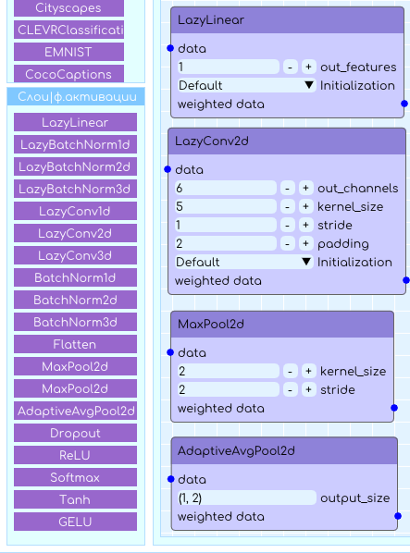
РЕЗУЛЬТАТЫ РАБОТЫ (Интегрированные слои)
16.05.2024
8
Notes:
На данном слайде представлен список доступных слоёв.
Помимо этого для каждого слоя доступна своя настройка.

Slide 9
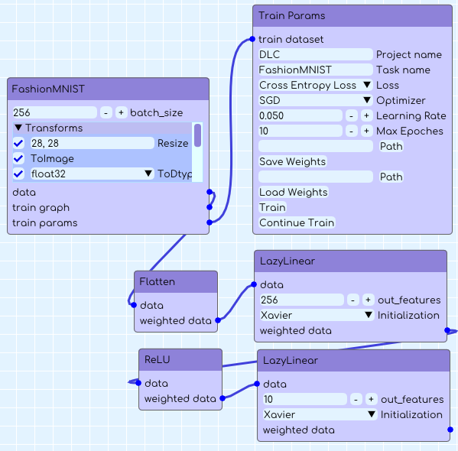
РЕЗУЛЬТАТЫ РАБОТЫ (Настройка обучения)
Оптимизаторы:
Stochastic Gradient Descent
Adam
Adadelta
Adamax
Функции потерь:
Mean Squared Error
Cross Entropy Loss
Mean Absolute Error
Root Mean Squared Error
R2 Score
F1 Score
16.05.2024
9
Notes:
При появлении датасета в рабочей области, автоматически генерируется узел с настройкой обучения (Train Params).

Slide 10
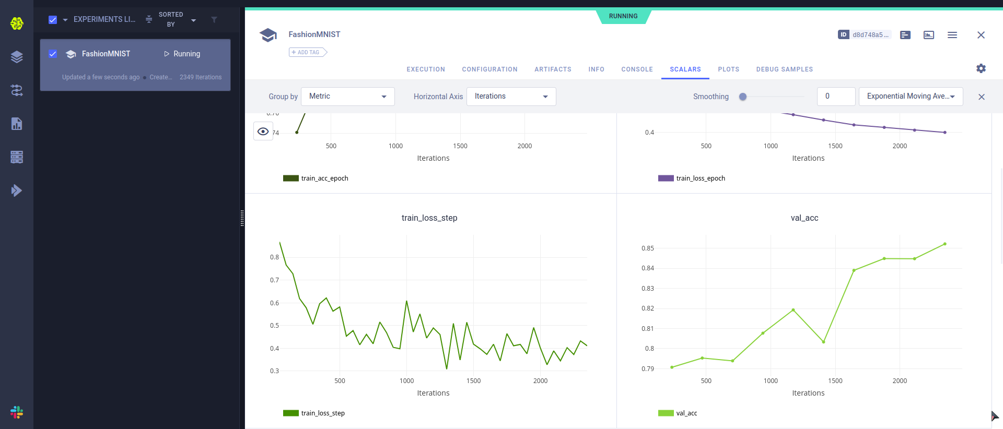
РЕЗУЛЬТАТЫ РАБОТЫ (Мониторинг обучения)
16.05.2024
10
Notes:
На данном слайде можно увидеть как происходит обучение перцептрона, представленного на предыдущем слайде, в clearML.

Slide 11
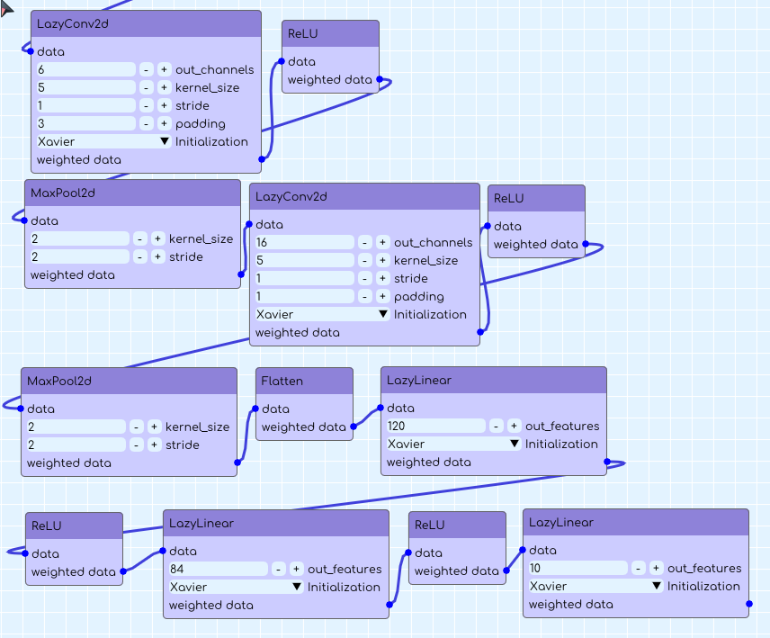
РЕЗУЛЬТАТЫ РАБОТЫ (Архитектуры «из коробки»)
Архитектуры:
LeNet
VGG
AlexNet
NiN
NiN Net
GoogLeNet
ResNet
ResNeXt
DenseNet
16.05.2024
11
Notes:
Помимо перечисленного, в программе осуществлены сборка известных архитектур «из-коробки», таких как LeNet, VGG блоки, AlexNet, NiN и другие. При перетаскивании любого из модулей, он разворачивается до простейших элементов.

Slide 12
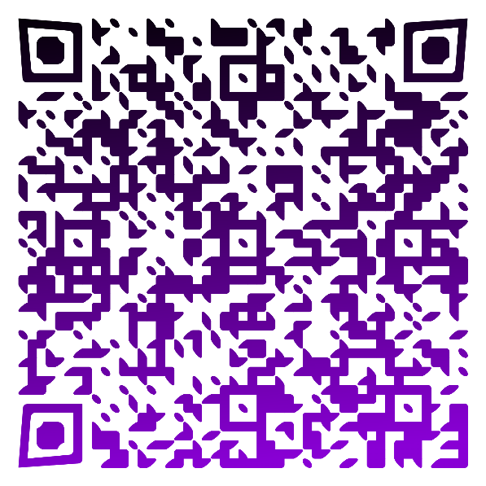
Заключение
Выявлены проблемы
Определены первоочередные задачи
Выполнено проектирование первой версии продукта
Подобран стек технологий
Реализована первая версия системы, автоматизирующей процесс проектирования, обучения и тестирования архитектур моделей глубокого обучения
https://github.com/Luzinsan/Neural-Network-Constructor/ releases/tag/Desktop
16.05.2024
12
Notes:
Таким образом, в ходе работы были выполнены все поставленные задачи и первая версия системы, автоматизирующей процесс проектирования, обучения и тестирования архитектур моделей глубокого обучения.
Благодарю за внимание. А теперь, если возникли вопросы, я готова на них ответить.

